Slide 1


DEEP LEARNING
La réussite comme produit d’essais et d’erreurs.​

Slide 2
Deep Learning ou Apprentissage Profond
Qu'est-ce que c'est?
Le Deep learning, ou Apprentissage Profond, est l'une des technologies principales du Machine Learning. Avec le Deep Learning, nous parlons d'algorithmes capables de mimer les actions du cerveau humain grâce à des réseaux de neurones artificielles. Les réseaux sont composés de dizaines voire de centaines de « couches » de neurones, chacune recevant et interprétant les informations de la couche précédente.

Slide 3
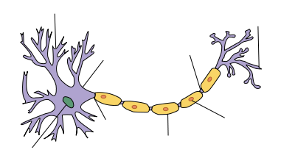
Neurone biologique
Dendrite
Terminaison axonale
Un neurone est une cellule constituant l'unité fonctionnelle de la base du système nerveux. Il assure la transmission de signaux bioélectriques.
Soma
Axone
Noyau
Le neurone a deux propriétés physiologiques : ​ ​
l'excitabilité, c'est-à-dire la capacité de répondre aux stimulations et de convertir celles-ci en impulsions nerveuses;​
la conductivité, c'est-à-dire la capacité de transmettre les impulsions. ​

Slide 4
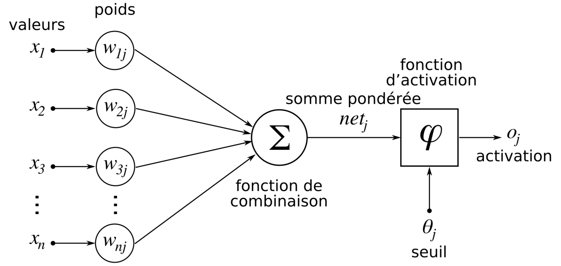
Neurone artificiel
Un neurone formel, ou neurone artificiel, est une représentation mathématique et informatique d'un neurone biologique.
Il possède généralement plusieurs entrées et une seule sortie, qui correspondent respectivement aux dendrites et au cône d'émergence (axone) du neurone biologique.

Slide 5
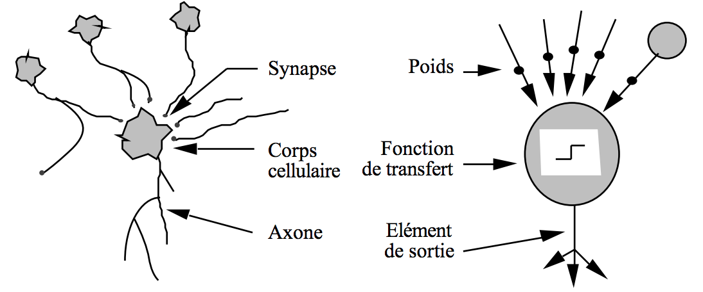
Au niveau d'une zone fonctionnelle de contact, appelée synapse, le neurone biologique reçoit des signaux transmis par d’autres neurones. Au niveau du corps (soma), le neurone analyse et traite ces signaux en les sommant. Si le résultat obtenu atteint ou est supérieur au seuil d’activation (ou d'excitabilité), il envoie une décharge -alors nommée potentiel d'action- le long de son axone vers d'autres neurones biologiques.

Slide 6
Un neurone formel, au même titre qu'un neurone biologique, reçoit plusieurs stimuli. Les actions excitatrices et inhibitrices des synapses du neurone biologique sont ici représentées, la plupart du temps, par des coefficients numériques: les poids synaptiques. Chaque poids est associé à une entrée. Dans sa version la plus simple, un neurone formel calcule la somme pondérée des entrées reçues, puis applique à cette valeur une fonction d'activation, généralement non linéaire. La valeur finale obtenue est la sortie du neurone.

Slide 7
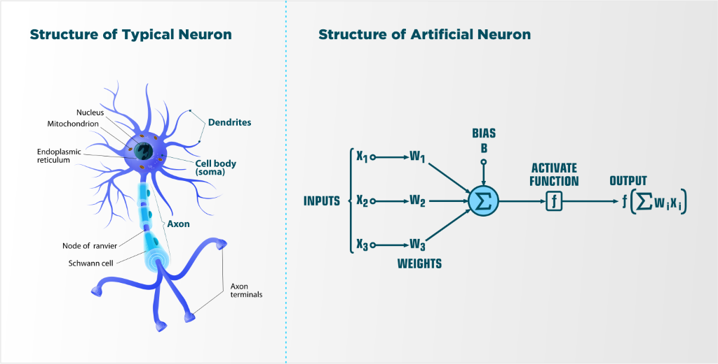
Réseaux de neurones biologiques VS Réseaux de neurones artificiels
Une réelle différence du nombre de neurones ; Chez l'humain des milliards de neurones et seulement des dizaines de milliers en artificiels;
BNNs ont des trillions de paramètres ajustables alors que qu'en ANNs elles n'ont que quelques millions;
ANNs utilise pour apprendre la descente de gradient alors qu'en BNNs les chercheurs n'ont pas encore une connaissance certaine du fonctionnement;
La vitesse de traitement est beaucoup plus important en BNNs; ​
BNNs consomme beaucoup moins d'énergie que ANNs

Slide 8
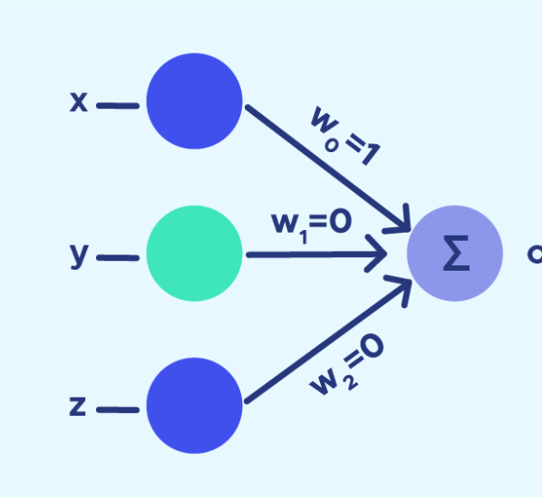
Perceptron monocouche
Le perceptron est un algorithme d’apprentissage supervisé de classifieurs binaires
Le perceptron à une seule couche séparant les classes de façon linéaire.

Slide 9
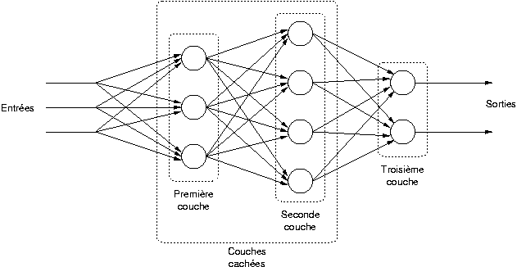
Perceptron multi-couche
Un perceptron multicouche permet de classifier des groupes qui ne sont pas séparables de façon linéaire.
On l'utilise pour résoudre des problèmes que les algorithmes à une seule couche ne peuvent résoudre.
La première couche est reliée aux entrées, puis ensuite chaque couche est reliée à la couche précédente. C'est la dernière couche qui produit les sorties du PMC.

Slide 10
L'ensemble des poids détermine le fonctionnement du réseau de neurones. Les motifs sont présentés à un sous-ensemble du réseau de neurones : la couche d'entrée. Lorsqu'un motif est appliqué à un réseau, celui-ci cherche à atteindre un état stable. Lorsqu'il est atteint, les valeurs d'activation des neurones dans la couche de sortie constituent le résultat. Les neurones qui ne font ni partie de la couche d'entrée ni de la couche de sortie sont dits neurones cachés.
Un neurone a une seule sortie, une valeur unique qui est envoyé à plusieurs neurones de la couche suivante.
Il n'y a pas de connexion entre les neurones d'une même couche. Les connexions ne se font qu'avec les couches amont ou aval.

Slide 11
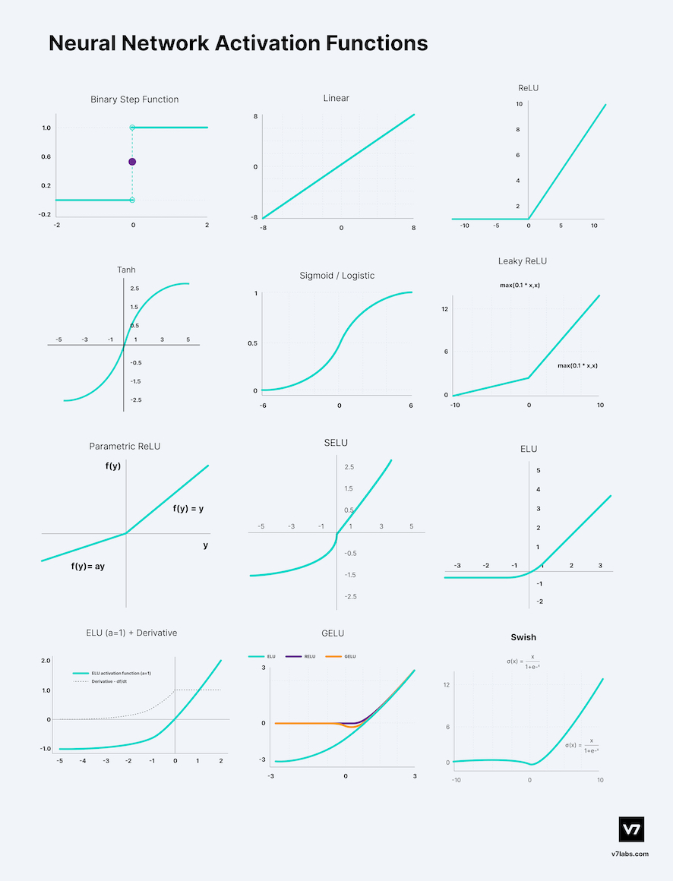
Fonctions d'activation
💡 Les fonctions d'activations aident le réseau de neurones à utiliser les informations importantes tout en supprimant les informations sans intérêt.
Elles apportent une approche NON linéaire.
Elles décident si un neurone doit être activé ou pas.

Slide 12
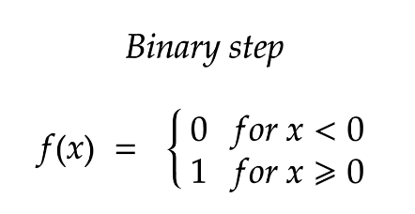
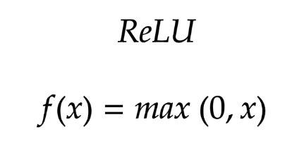
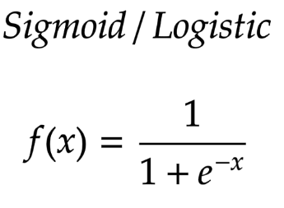
Les 3 les plus connues
Binary Step
Si la somme est supérieure à 0 alors la fonction transforme en 1 et si elle est inférieur à 0 elle la transforme en 0
Rectified Linear Unit ReLU
Retourne 0 si l'entrée est négative sinon retourne la valeur d'entrée.
Sigmoid Logistic
Elle prend n'importe quelle valeur en entrée et renvoie une valeur comprise entre 0 et 1

Slide 13
Régression avec perceptron multicouche

Slide 14
Les différentes étapes du process
Préparation des données
Partitionnement des données
Features Scaling
Entrainement du modèle
Evaluation des performances du modèle sur le jeu d'apprentissage
Erreur quadratique moyenne
Racine carrée de l'erreur quadratique moyenne
Coefficient de détermination
Droite de régression
Synthèse des performances du modèle sur le jeu d'apprentissage
Synthèse des performances du modèle sur le jeu d'apprentissage
Evaluation des performances du modèle sur le jeu de test
Erreur quadratique moyenne
Racine carrée de l'erreur quadratique moyenne
Coefficient de détermination
Droite de régression

Slide 15

Classification binaire et multiclasse

Slide 16
Classificateur binaire
On créer notre réseaux de neurones qui aura autant d'entrées que de features ;
On détermine le nombre hidden layers (souvent 2, pour éviter un temps trop important de calcul) et son nombre de neurones contenu à l'intérieur (souvent 512)
INCLURE une fonction d'activation de type sigmoïde
En output, on créer le neurone de sortie qui sera notre prédiction
On utilise, compile() sur le modèle afin d'optimiser le mean squared error, optimizer , et metrics.
On paramètre la loss function en : binary_crossentropy qui est construite exprès pour les problèmes binaires
On fit le train dans le network et on laisse opérer la magie :)

Slide 17
Classificateur multiclasse
On créer notre réseaux de neurones qui aura autant d'entrées que de features (pour une photo exemple (810x606 pixels)
On détermine le nombre hidden layers (on double le nombre de features)
En output, on créer les neurones de sortie qui seront au nombre de features à prédire
On initialise les poids en utilisant un court intervalle exemple: [ 0:1]
On paramètre la fonction cout en categorical_crossentropy qui pendant l'entrainement a pour rôle de pénaliser les erreurs en output
On performe la back propagation
On utilise la fonction d'activation Softmax pour nous prédire une probabilité.
Une bonne pratique est d'utiliser avant l'entrainement un one-hot-encoder

Slide 18
Feedforward et Backpropagation
Un réseau neuronal Feed-Forward est un type d'architecture de réseau neuronal dans lequel les connexions sont "alimentées en avant", c'est-à-dire qu'elles ne forment pas de cycles.
La backpropagation est un algorithme de formation qui se compose de deux étapes : 1) transmettre les valeurs 2) calculer l'erreur et la propager vers les couches précédentes. Donc, pour être précis, le feedforward fait partie de l'algorithme de rétropropagation mais vient avant la propagation en arrière.

Slide 19
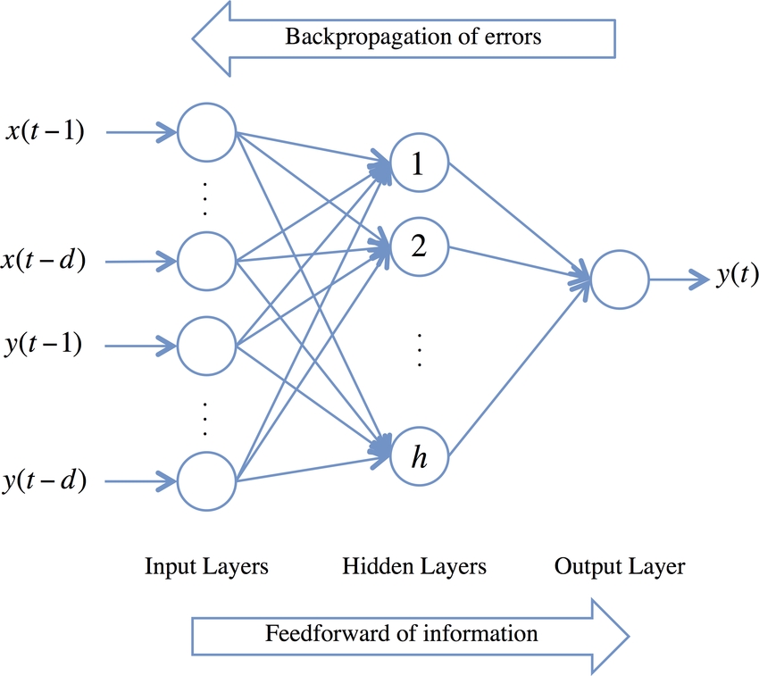
Feedforward Propagation & Backpropagation

Slide 20
Architecture du reseau de neurones

Slide 21
REGRESSION avec perceptron multi-couche
type couche | nombre couches | nombre neurones par couche | fonction d'activation | fonction coût
entrée | 1 | autant que de features | Identité / il n'y en a pas / y=x | MSE ou encore mieux: RMSE
cachées intérmédiaires | à définir | à définir | à définir
sortie | 1 | 1 | Identité / il n'y en a pas / y=x

Slide 22
CLASSIFICATION avec perceptron multi-couche
type couche | nombre couches | nombre neurones par couche | fonction d'activation | fonction coût
entrée | 1 | autant que de features | Identité / il n'y en a pas / y=x | Binary Cross Entropy
cachées intérmédiaires | à définir | à définir | à définir
sortie | 1 | 1 | sigmoïde ou (mais autorisé à utiliser softmax)
entrée | 1 | autant que de features | Identité / il n'y en a pas / y=x | Categorical Cross Entropy
cachées intérmédiaires | à définir | à définir | à définir
sortie | 1 | 1 | softmax (n°classes >2)
Binaire
Multi-classes

